Slide 1
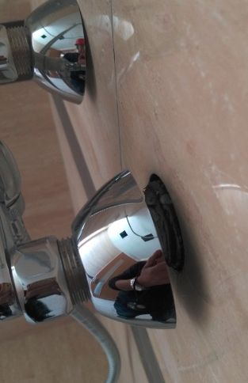
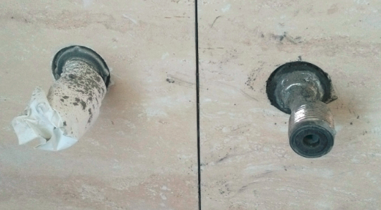
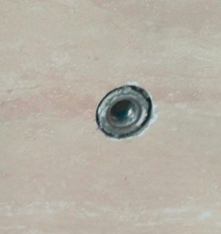
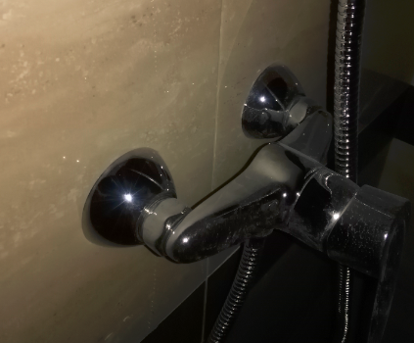
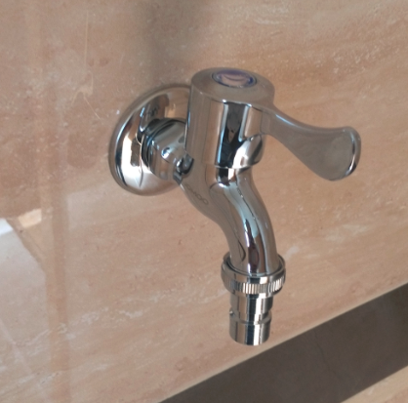
淋浴混水阀安装
一、施工前控制
下料 | 1、定货周期30天
主控要点 | 1、洗衣机龙头预埋管与瓷砖平，淋浴混水阀预埋管要比瓷砖面低5mm。 2、安装牢固、防霉胶封闭及五金配件质量标准。 3、安装成品保护
洗衣机龙头预埋管
淋浴混水阀预埋管出与墙安装效果
洗衣机龙头安装效果

Slide 2
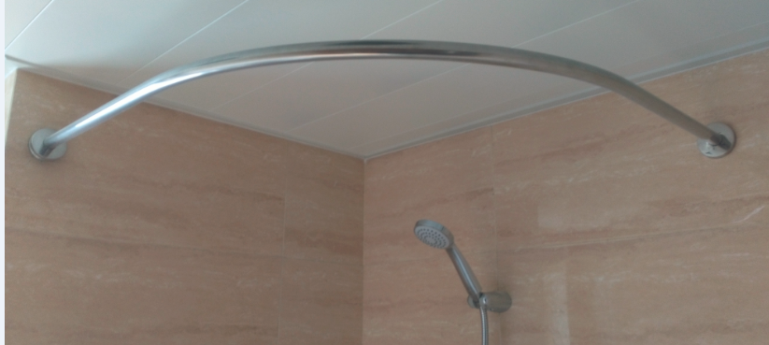
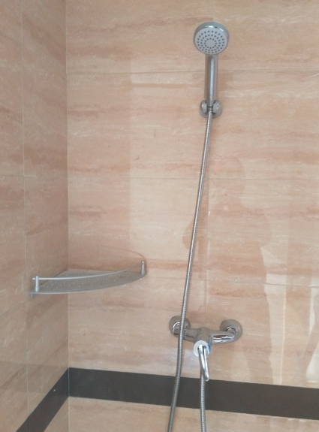
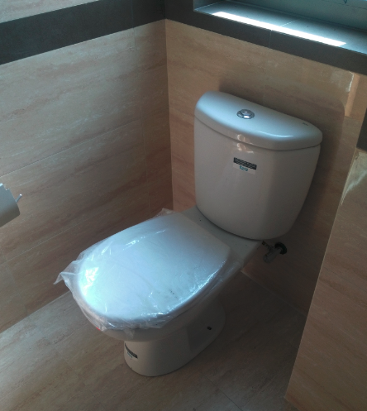
主控项目
淋浴杆、马桶及卫浴五金安装
一、施工前控制
下料 | 1、生产周期30天 2、根据现场尺寸深化排版；
主控要点 | 1、安装牢固、防霉胶封闭、五金配件质量标准。 2、安装成品保护
二、施工规范
1、淋浴固件安装必须使用玻璃钻头打孔，安装牢固；
2、与墙体衔接处必须使用防霉胶；
3、马桶使用白水泥定位安装，完成后必须通水测试；
浴帘杆安装效果
淋浴安装效果
坐便器安装效果

